Slide 1
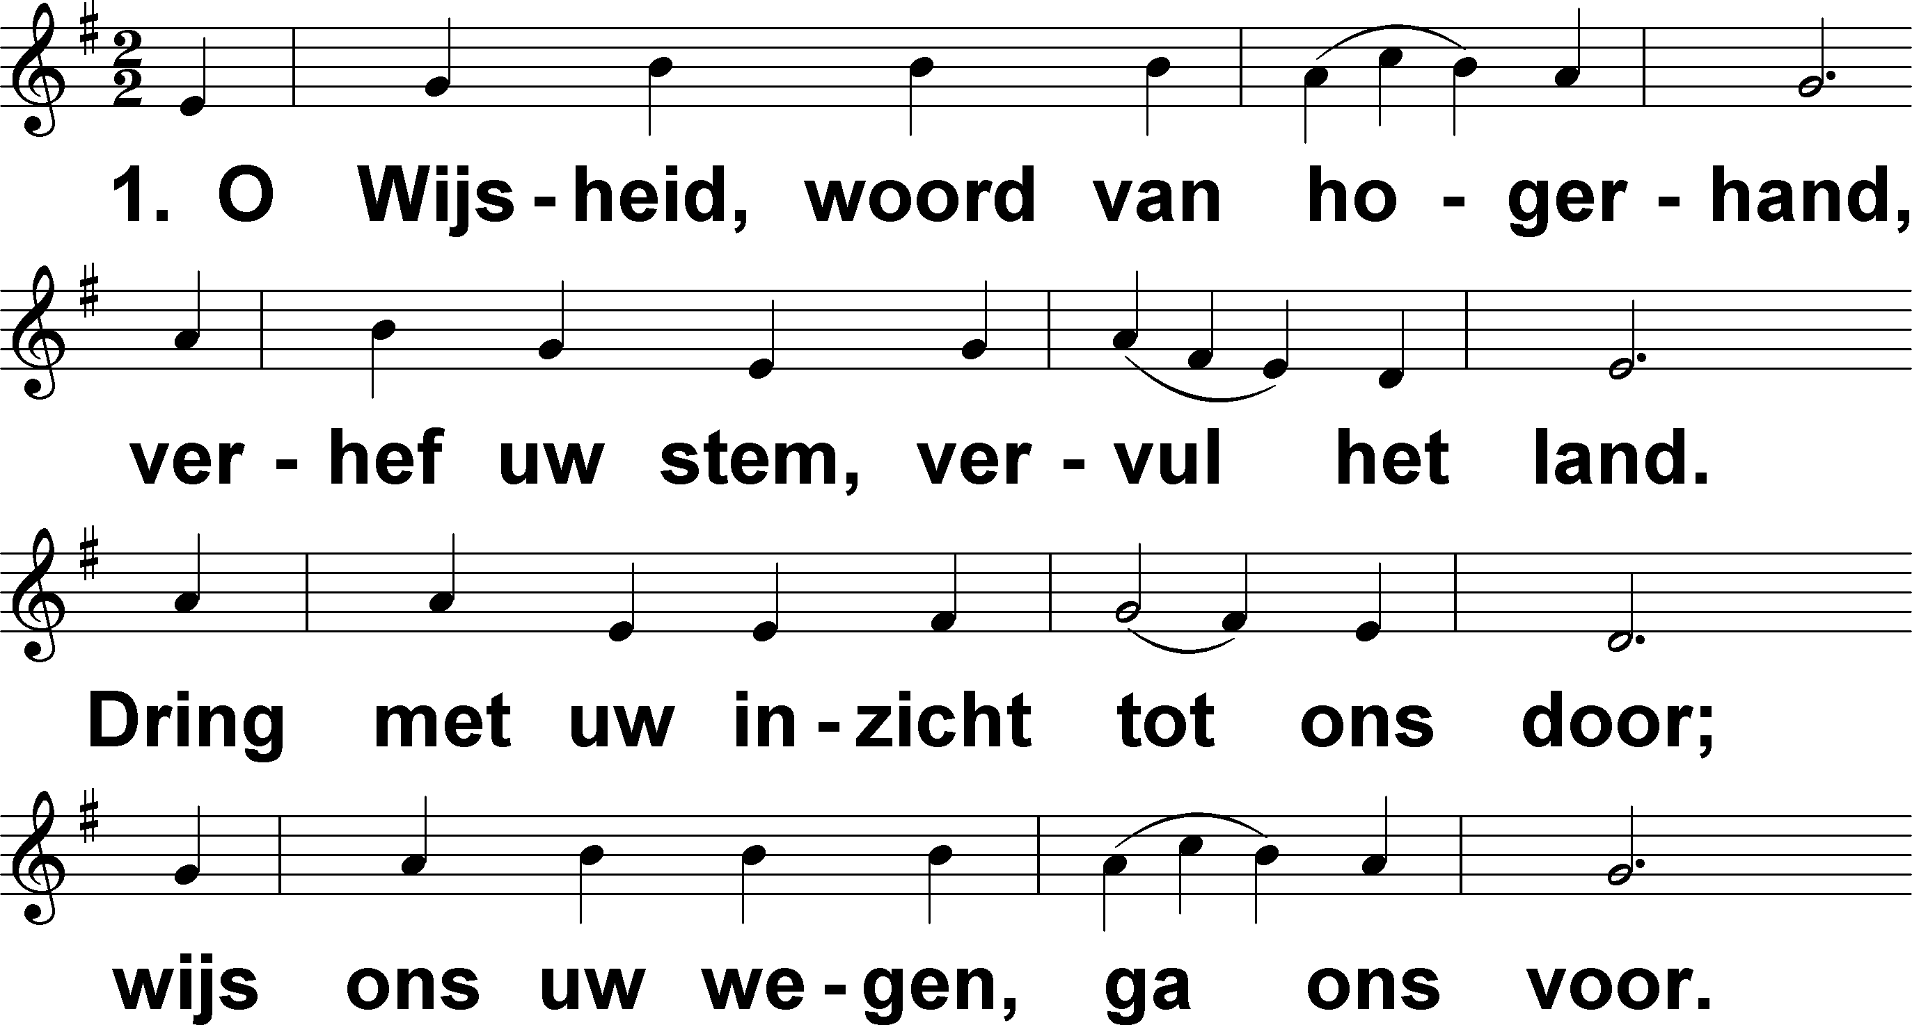
O kom, o kom Immanuel (Morgen zal Ik er zijn) t. J.P. Kuijper; m. Frankrijk, 15e eeuw

Slide 2
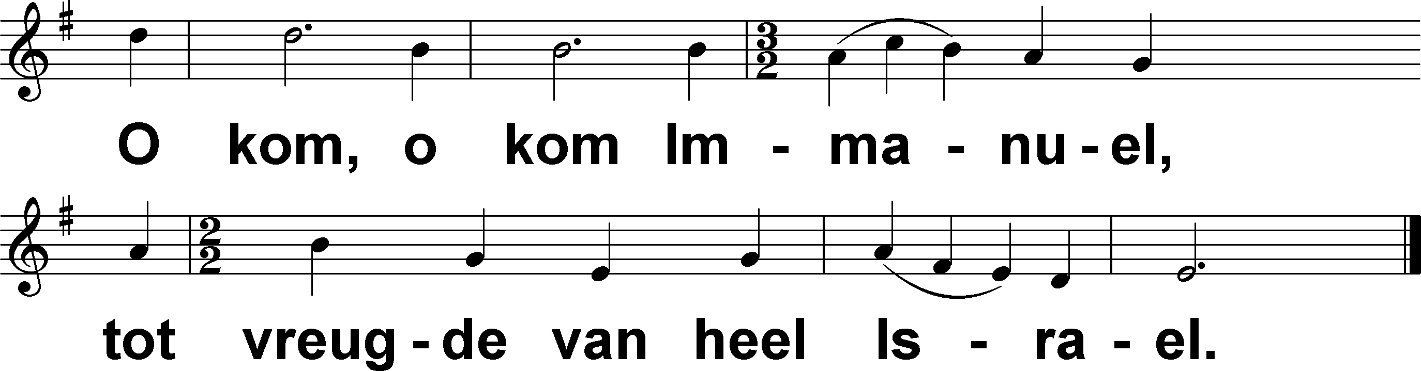
O kom, o kom Immanuel (Morgen zal Ik er zijn) t. J.P. Kuijper; m. Frankrijk, 15e eeuw

Slide 3
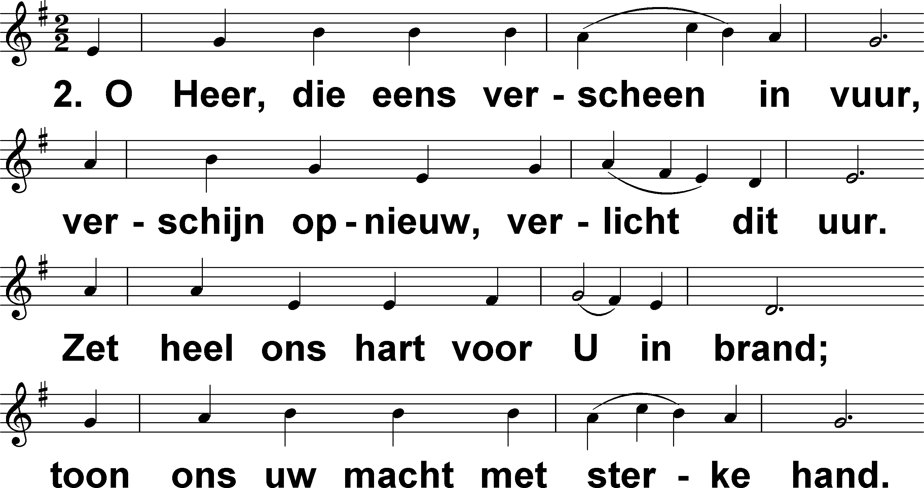
O kom, o kom Immanuel (Morgen zal Ik er zijn) t. J.P. Kuijper; m. Frankrijk, 15e eeuw

Slide 4
O kom, o kom Immanuel (Morgen zal Ik er zijn) t. J.P. Kuijper; m. Frankrijk, 15e eeuw

Slide 5
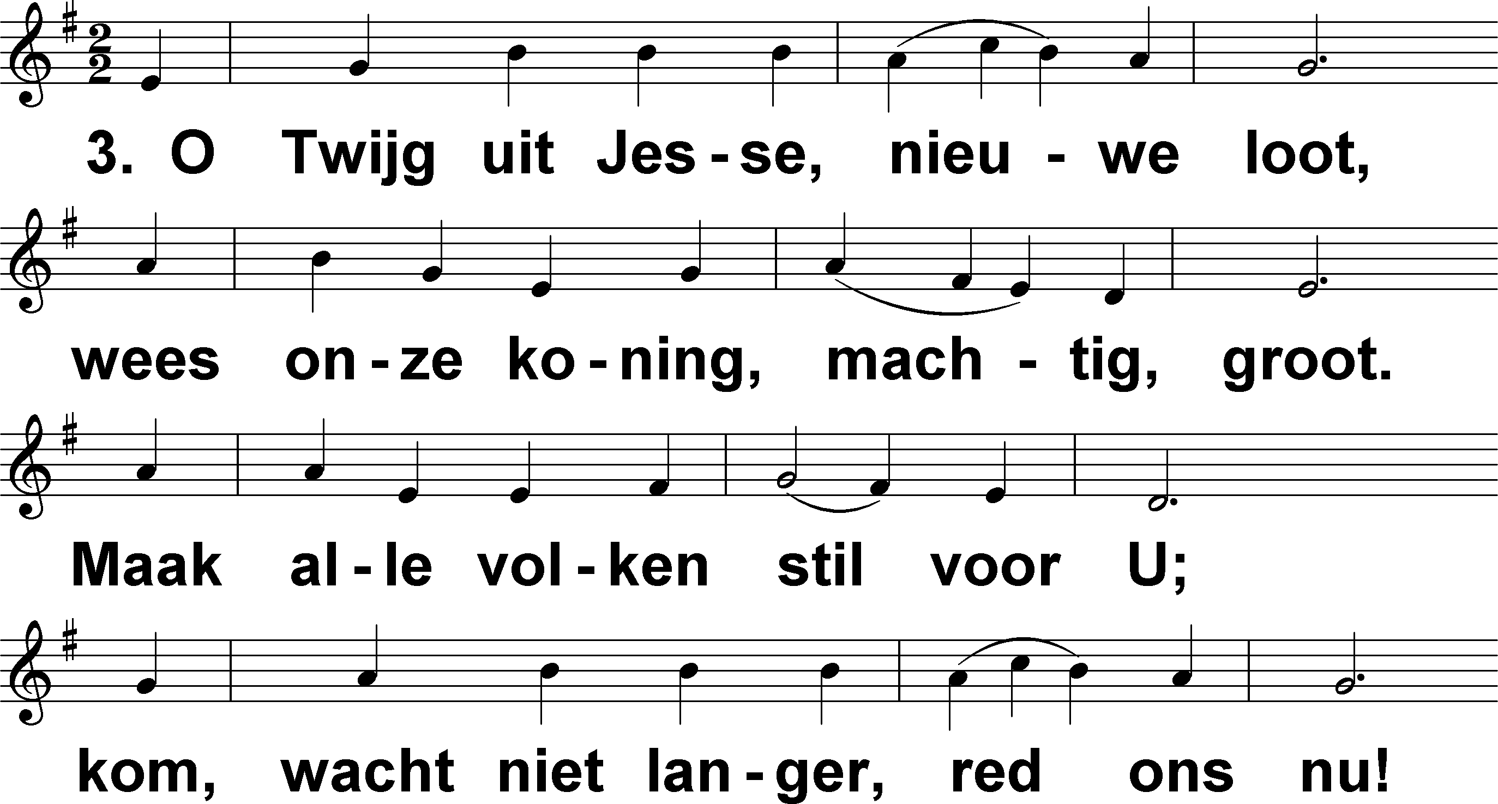
O kom, o kom Immanuel (Morgen zal Ik er zijn) t. J.P. Kuijper; m. Frankrijk, 15e eeuw

Slide 6
O kom, o kom Immanuel (Morgen zal Ik er zijn) t. J.P. Kuijper; m. Frankrijk, 15e eeuw

Slide 7
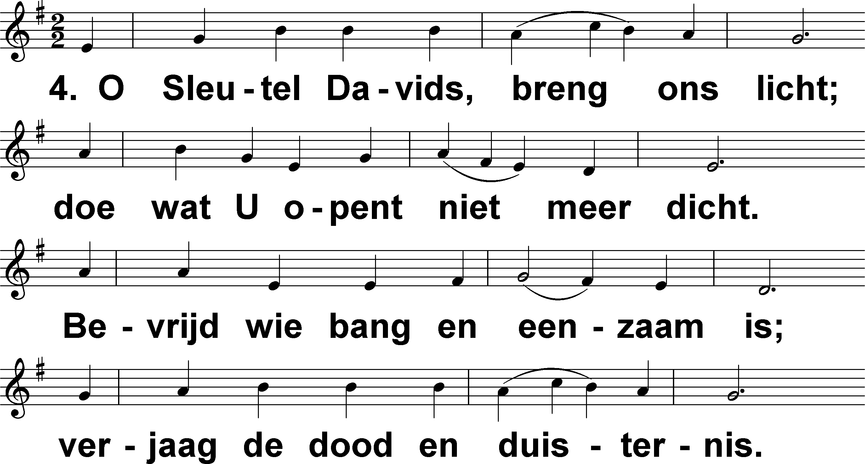
O kom, o kom Immanuel (Morgen zal Ik er zijn) t. J.P. Kuijper; m. Frankrijk, 15e eeuw

Slide 8
O kom, o kom Immanuel (Morgen zal Ik er zijn) t. J.P. Kuijper; m. Frankrijk, 15e eeuw

Slide 9
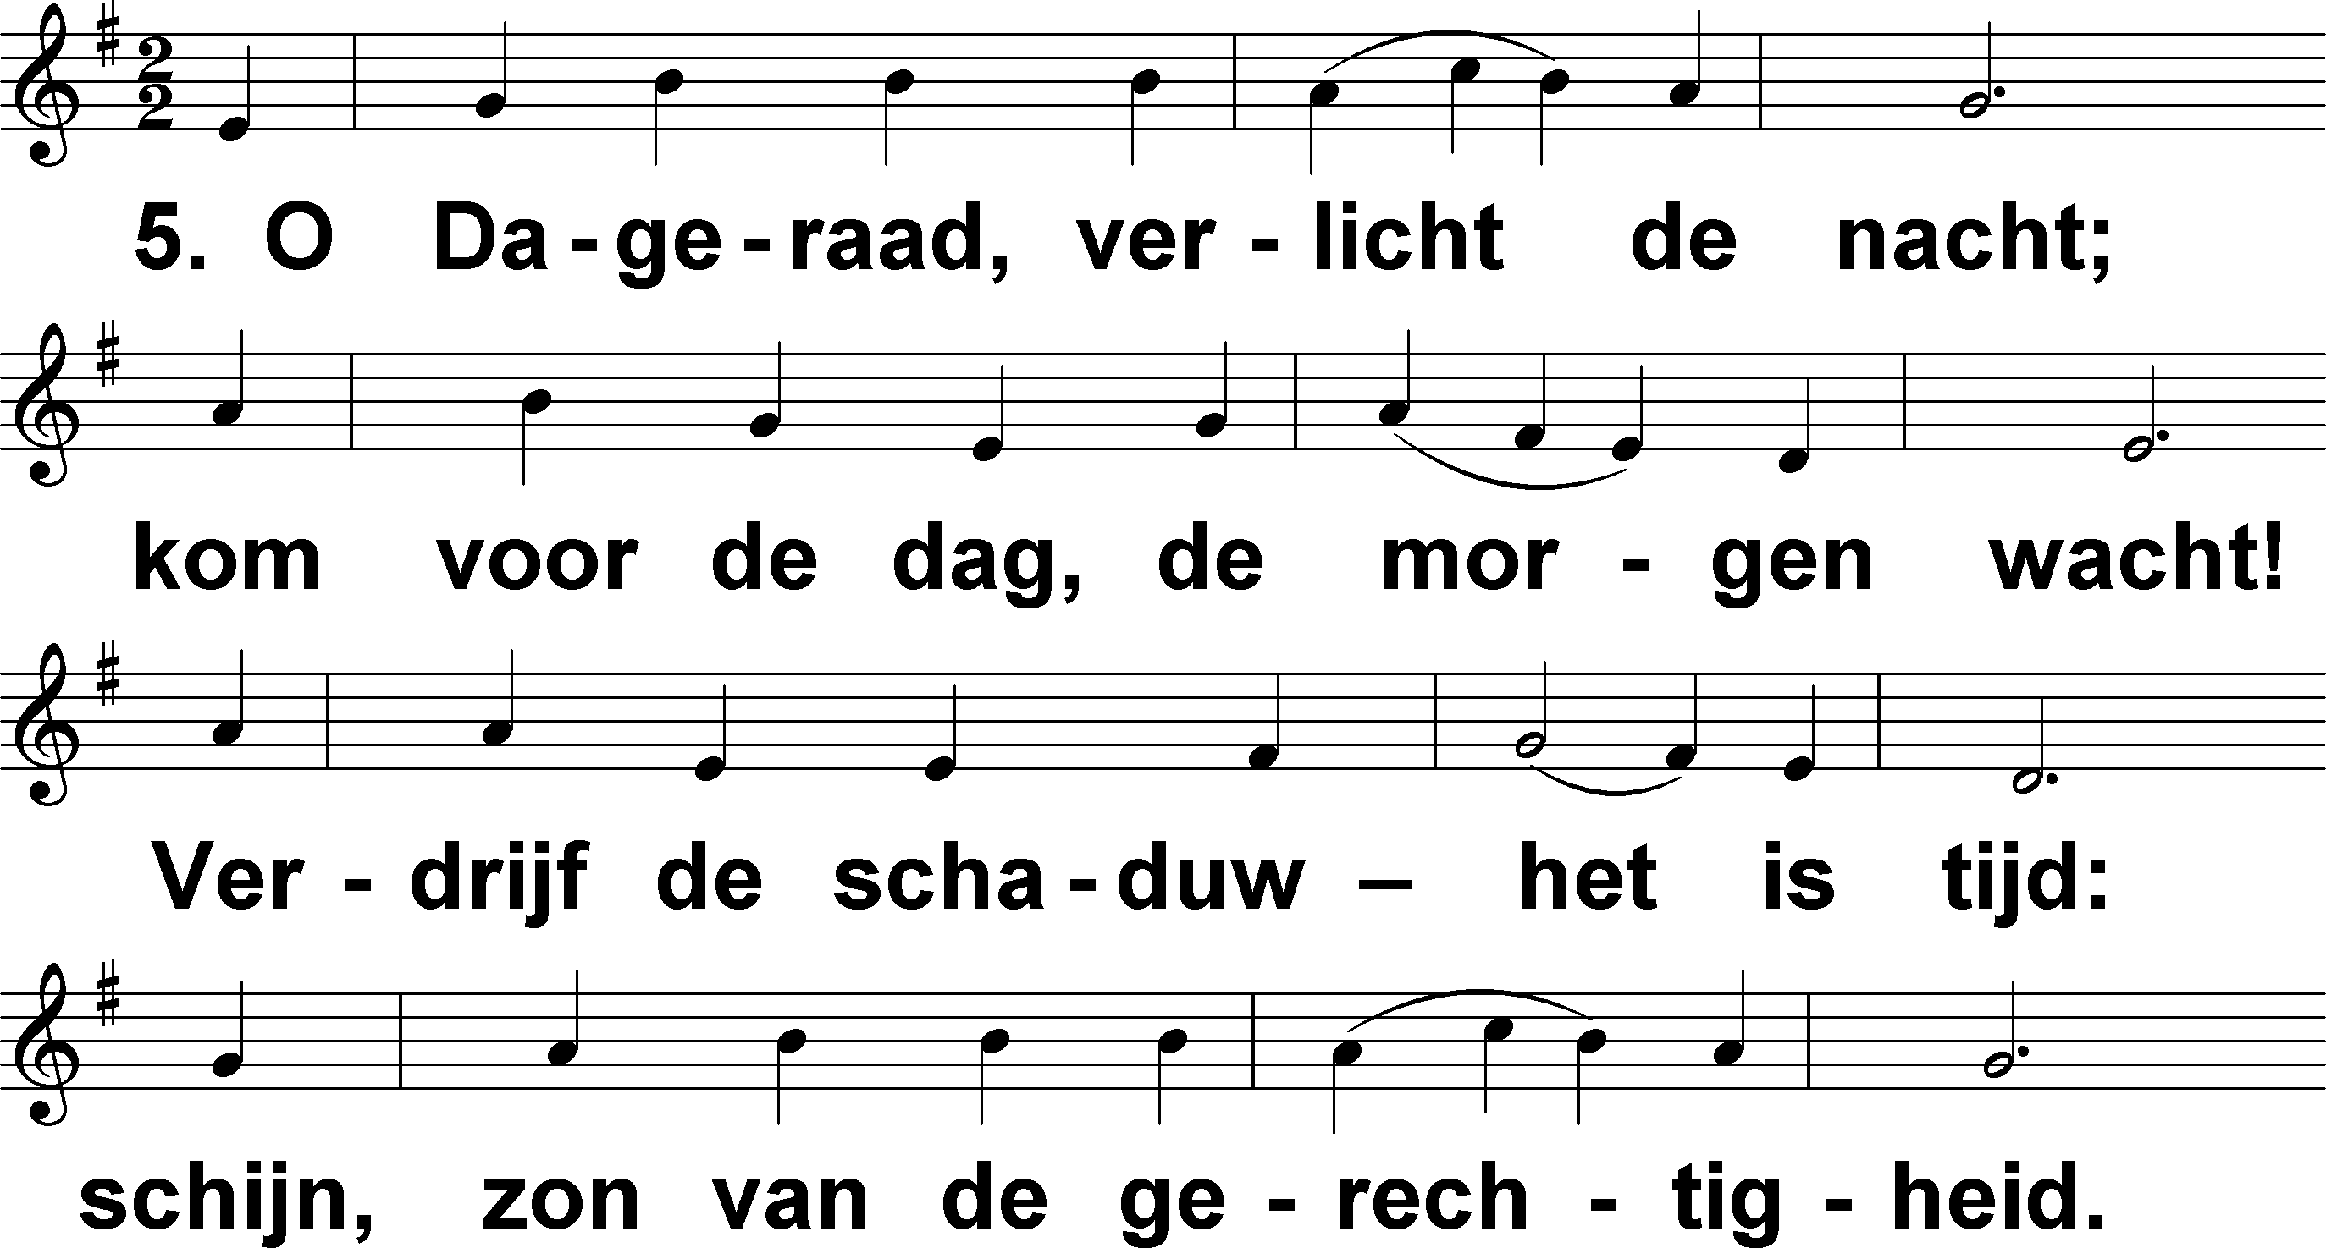
O kom, o kom Immanuel (Morgen zal Ik er zijn) t. J.P. Kuijper; m. Frankrijk, 15e eeuw

Slide 10
O kom, o kom Immanuel (Morgen zal Ik er zijn) t. J.P. Kuijper; m. Frankrijk, 15e eeuw

Slide 11
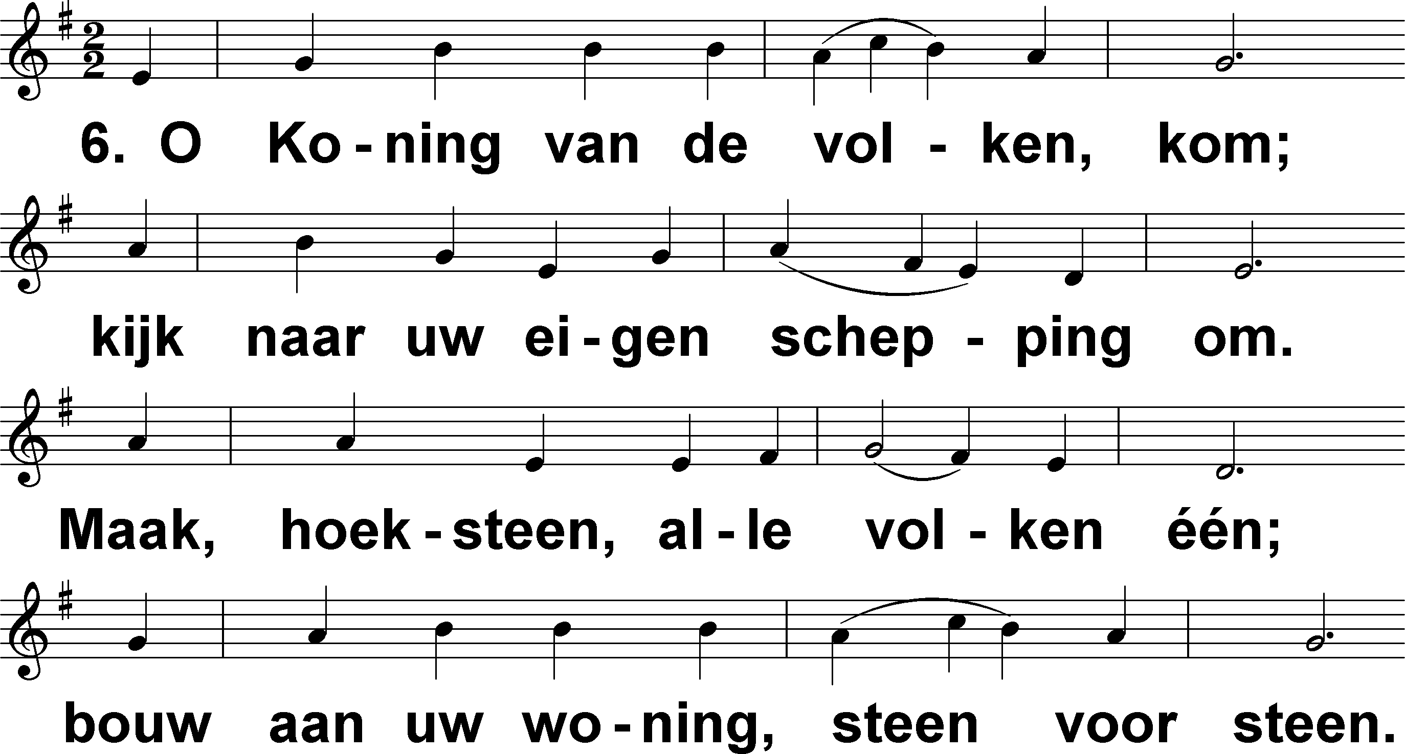
O kom, o kom Immanuel (Morgen zal Ik er zijn) t. J.P. Kuijper; m. Frankrijk, 15e eeuw

Slide 12
O kom, o kom Immanuel (Morgen zal Ik er zijn) t. J.P. Kuijper; m. Frankrijk, 15e eeuw

Slide 13
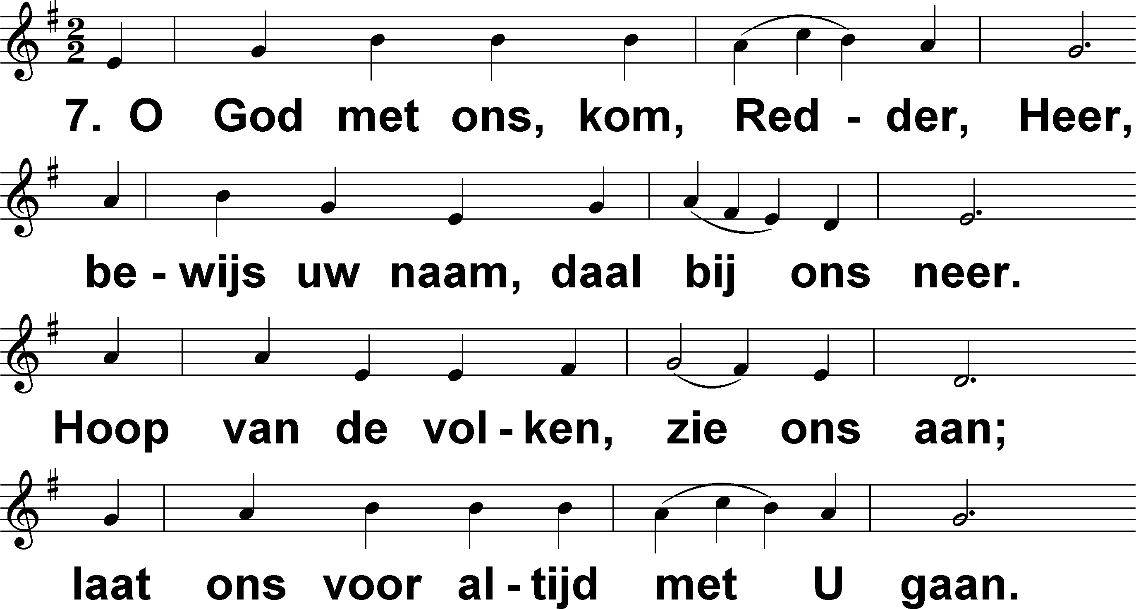
O kom, o kom Immanuel (Morgen zal Ik er zijn) t. J.P. Kuijper; m. Frankrijk, 15e eeuw

Slide 14
O kom, o kom Immanuel (Morgen zal Ik er zijn) t. J.P. Kuijper; m. Frankrijk, 15e eeuw

